Slide 1
Welkom VWO 5.

Slide 2
Aankomende les
laatste 2 lessen
Les 1: 4.12 t/m 4.20 (eigenlijk al bij 4.14 maar denk dat nog niet iedereen daar was)
Les 2: afmaken hoever we gekomen zijn, aantal zelftest opgaves.

Slide 3
Conjunctuur: de nadelen
Laag conjunctuur:
Hoge werkloosheid → veel uitkeringen
Lage werkgelegenheid en consumptie → lage belastingen.
Creëert overheidstekort aangezien de inkomsten < uitgaven.
Hoog conjunctuur:
Hoge inflatie → afname internationale concurrentiepositie.
Een beleid voeren dat bij laag conjunctuur de economie stimuleert, en bij hoog conjunctuur de economie afremt noemen we anticyclisch conjunctuurbeleid.

Slide 4
Maar ik weet niet hoe!
Laag conjunctuur → economie stimuleren
Hoe?
Belasting verlagen, bestedingen verhogen.
Hoog conjunctuur → economie afremmen.
Hoe?
Belasting verhogen, bestedingen verlagen.

Slide 5
Meneer me SO ging drama, Hoe behaal ik al me punten op de toets?
Belangrijke relaties om te benoemen (ontbreken ze dan kost het je punten!)
Verandering vraag → verandering productie → verandering inkomen → verandering consumptie → verandering vraag.
Benoem je één van deze niet, kan je nooit de volledige punten krijgen.

Slide 6
Het inverdieneffect en uitverdieneffect
Overheid geeft meer uit → hogere vraag → hogere productie → hoger inkomen → meer belastinginkomsten (gedeelte verdienen we terug/inverdieneffect)
Overheid verhoogt de belasting → lager inkomen → lagere consumptie → lagere vraag → lagere productie → minder inkomen → minder belastinginkomsten (gedeelte van de besparingen lijdt tot verlies belasting / uitverdieneffect)

Slide 7
Timing is everything
Wat maakt beleid voeren lastig?
In hoog conjunctuur wil je de economie afremmen.
In laag conjunctuur wil je de economie stimuleren.
Deze besluiten kosten tijd voordat ze uitgevoerd kunnen worden.
Zou dus kunnen: we besluiten om te gaan bezuinigen, dit mag vervolgens na bepaalde periode, dan is bezuinigen opeens niet meer gewenst.

Slide 8
De overheid grijpt in.
De overheid kan op 2 manieren ingrijpen.
Of automatische zonder dat ze zelf actief iets moet veranderen.
Sociale uitkeringen (hogere werkloosheid wordt gecompenseerd door hogere sociale uitkeringen)
Progressieve belasting (laag conjunctuur relatief weinig belasting dus hogere bestedingen, hoog conjunctuur, relatief veel belasting, iets lagere bestedingen)
Dit noemen we automatische stabilisatoren.
Of actief door meer of minder uit te gaan geven. Dus het aanpassen van de overheidsbestedingen.

Slide 9
Waarom werkt dit automatisch?
Als het goed gaat → hoog conjunctuur,
door progressieve belasting betalen we relatief meer belasting → relatief minder consumptie → demping conjunctuur
Maar ook gaat het slecht → laag conjunctuur,
Door progressieve belasting betalen we relatief weinig belasting → relatief meer consumptie → demping conjunctuur.
Of sociale uitkeringen
Hoog conjunctuur → lage uitkeringen → minder inkomen beschikbaar → dempt conjunctuur
Laag conjunctuur → hoge uitkeringen → meer inkomen beschikbaar → dempt conjunctuur.

Slide 10
Maak opgave 4.12 t/m 4.14
10
11
9
8
14
5
6
7
4
3
1
2
13
Over 10 minuten spreken we het na.
Vandaag t/m 4.14
12
15

Slide 11
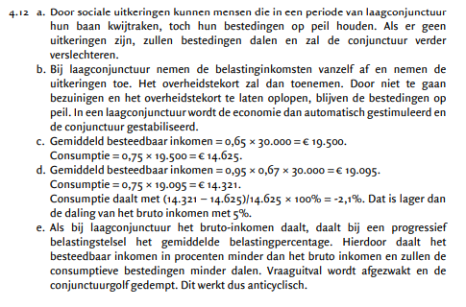

Slide 13
Overheidstekort en staatschuld.
Staatschuld = hoeveel we in totaal geleend hebben (wordt vaak uitgedrukt t.o.v het BBP)
Overheidstekort = overheidsuitgave – belasting (indien meer belasting dan overheidsuitgave is er een overschot)
Staatschuld van 150 miljoen
Te kort van 10 miljoen
Jaar daarop staatschuld van 160 miljoen.

Slide 14
Begroting = inclusief aflossing
Financieringssaldo = exclusief aflossing.
Financieringssaldo geeft aan hoeveel de staatschuld groeit of afneemt.

Slide 15
Maak opgave 4.15 t/m 4.17
10
11
9
8
14
5
6
7
4
3
1
2
13
Over 10 minuten spreken we het na.
Vandaag t/m 4.20
12
15

Slide 17
Maak opgave 4.18 t/m 4.20
10
11
9
8
14
5
6
7
4
3
1
2
13
Over 10 minuten spreken we het na.
Vandaag t/m 4.20
Hierna zit de reguliere stof erop
12
15

Slide 20
Laatste les:
Zelftest opgaves maken!

Slide 21
Maak opgave 4.34
10
11
9
8
14
5
6
7
4
3
1
2
13
Over 10 minuten spreken we het na.
12
15

Slide 23
Maak opgave 3.49 en 3.50
10
11
9
8
14
5
6
7
4
3
1
2
13
Over 10 minuten spreken we het na.
12
15

Slide 24
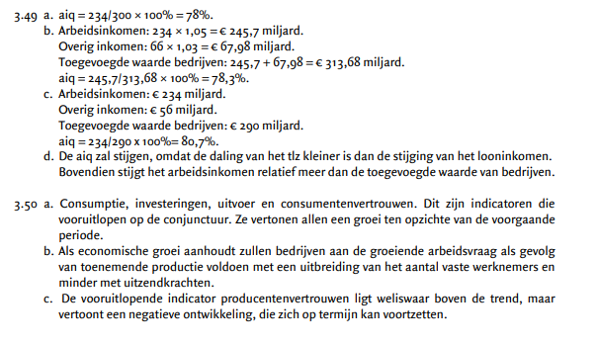

Slide 25
Maak opgave 2.46
10
11
9
8
14
5
6
7
4
3
1
2
13
Over 10 minuten spreken we het na.
12
15

Slide 26
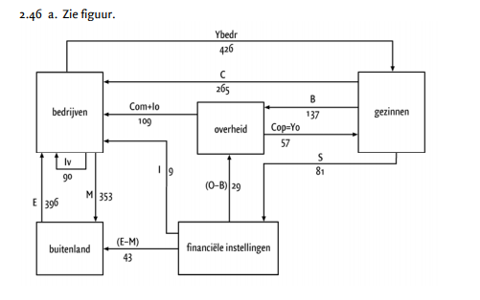

Slide 28
Maak opgave 148 en 1.51
10
11
9
8
14
5
6
7
4
3
1
2
13
Over 10 minuten spreken we het na.
12
15

Slide 29
